Slide 1
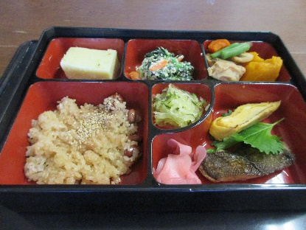
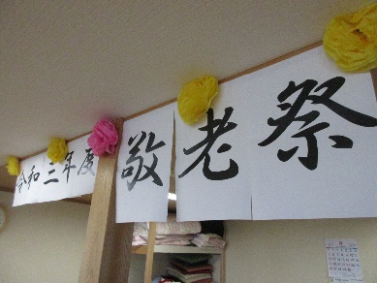
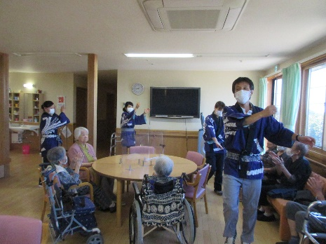
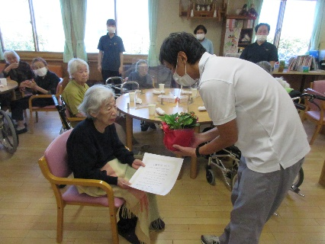
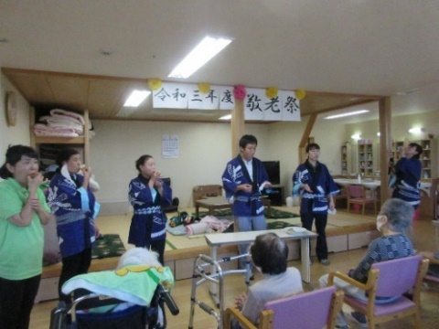
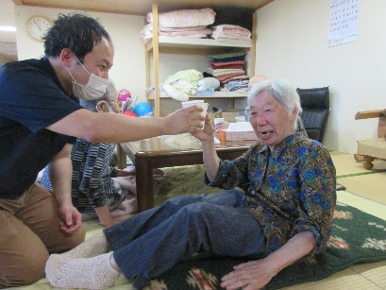
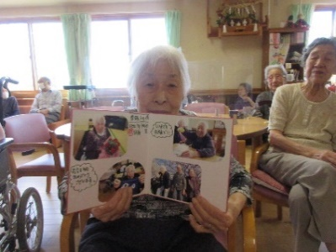
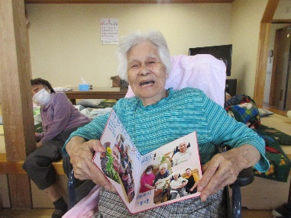
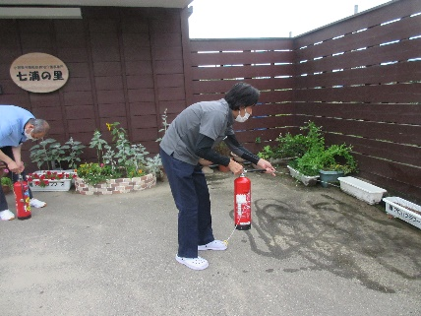
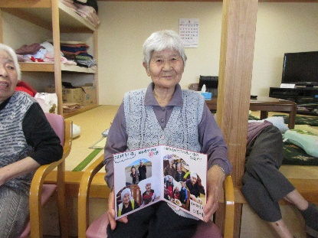
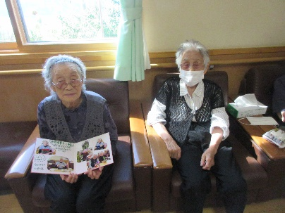
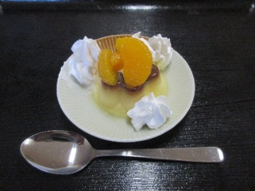
皆さま、いつまでもお元気で！敬老祭開催
七浦通信
9月20日敬老の日に、七浦の里では敬老祭を開催しました。今年度は米寿を迎えられる方が2名いらっしゃいました。
表彰式でお祝いの賞状とお花を受け取ると、涙を流して喜んでくださった方がおられ、それだけで私たち職員も色々と準備をしてきたことが報われた気がしました。お昼にはお重に入った豪華なお弁当、午後からは踊り披露とゲーム（たっぷりのわさびが入ったお稲荷さんを誰が食べたか当てるゲーム）をしました。右下の写真の左３人の女性職員が当たりを引きましたが、３人とも名女優でした。
ところで、還暦は赤色がテーマカラーですが、米寿は何色かご存じでしょうか。実る稲穂を連想させる黄金色、山吹色がテーマカラーなんだそうです。
２０２１年
10月１日
第１１9号
発行
七浦の里
７７－２２２７
介護の相談
承ります！
介護の不安や悩みごとなど、お気軽にご相談下さい
担当 佐藤
９月11日に、夜間に地震が発生し、津波警報が発令されたという想定で避難訓練を実施しました。
夜間は職員が１名の配置なので、近隣の職員が駆け付けてご利用者を避難させることになっています。また、今回は津波警報が発令された想定だったため、車で鳥の子神社まで避難をしました。その後、水消火器で消火訓練を行いました。
定期的に訓練を行い、ご利用者が安心・安全に七浦の里で過ごして頂けるよう努めていきます。
避難訓練
９月にお誕生日を迎える方が４名いらっしゃいました。今回は、プリンアラモードと手作りの色紙でお祝いしました。これからの１年、楽しく元気に過ごせるよう、七浦の里の職員もご支援させていただきます！
プリンアラモードでお誕生祝い♪
≪お知らせ≫
日頃より七浦の里の運営にご協力頂き感謝申し上げます。
新型コロナウイルスの流行に伴い、現在ご利用者と直接触れ合うボランティア活動は中止させて頂いております。再開に関しましては、情勢に合わせて検討いたします。皆様のご理解、ご協力をよろしくお願い申し上げます。
みどころ
○○○○○○○

